Slide 1





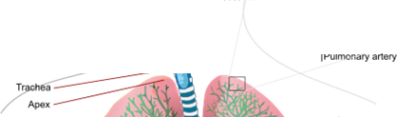



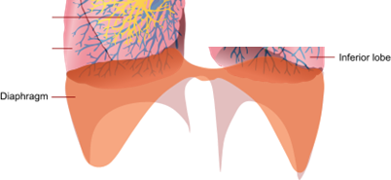
Dýchací soustava
Biologie dít ěte
Funkce:
ve tkáních oxidace org. látek pro získávání energie
získávání a spotřeba kyslíku
vylučování oxidu uhličitého
oxid uhličitý je vydýchán, voda vyloučena močí, kůží nebo plícemi
rozvod po těle krví prostřednictvím oběh. systému
Kyslík i oxid uhličitý je přenášen hemoglobinem obsaž. v červených krvinkách

Slide 2
Dýchací soustava
Biologie dítěte
Základní pojmy:
Respirace = dýchání
Inspirace – vdech, aktivní fáze dýchacího cyklu vyvolaná smršťováním dýchacích svalů
Expirace – výdech, pasivní fáze dýchacího cyklu
Plicní ventilací označujeme výměnu vzduchu mezi plícemi a vnějším prostředím
Zevní dýchání – výměna dýchacích plynů (kyslík, oxid uhličitý) mezi plícemi (plicními sklípky-alveolami) a krví.
Vnitřní dýchání – výměna dýchacích plynů mezi krví a tkáněmi a tkáňové dýchání - z tkáňových kapilár do okolních buněk

Slide 3
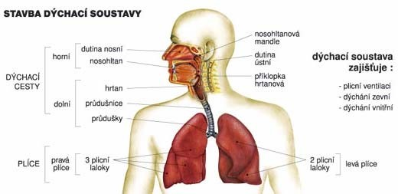
Dýchací soustava
Biologie dítěte
Stavba:
Dýchací trubice – části: Horní cesty dýchací:
- nosní dutina
nosohltan
Dolní cesty dýchací:
hrtan
průdušnice
průdušky Plíce:
průdušky (bronchy)
průdušinky (bronchioly)
plicní sklípky (alveoly)
K dýchací soustavě patří také dýchací svaly
hlavní dýchací sval = bránice
mezižeberní svaly
pomocné dýchací svaly krční

Slide 4
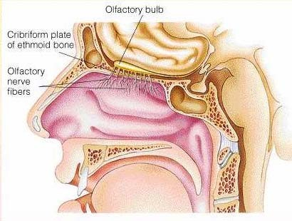
Dýchací soustava
Biologie dít ěte
Nosní dutina
STAVBA:
prostor ohraničený kostěnými výběžky horní čelisti
od ústní dutiny je oddělena patrem
strop tvoří čelní kost s čichovou kostí a nosní kůstky
- čichové pole z čichových buněk a serózních žlázek
FUNKCE:
  předehřát vdech. vzduch na tělesnou teplotu
  očistit vzduch od prachu a mikroorganismů
  zvlhčit suchý vzduch
  vnímat pachové látky drážděním čichových buněk
  vytvořit lymfatickou tkání v podslizničí obrannou bariéru

Slide 5
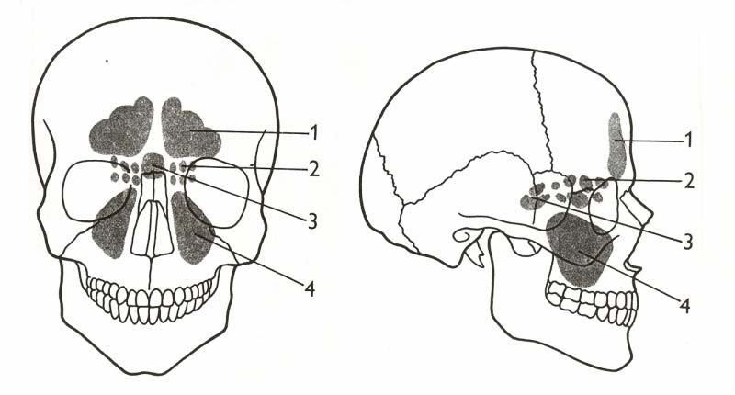
Dýchací soustava
Biologie dítěte
Vedlejší nosní dutiny:
čelní dutiny
dutinky v čichové kosti dutina v klínové kosti dutina horní čelisti

Slide 6
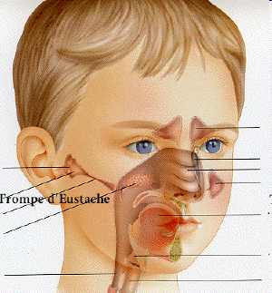
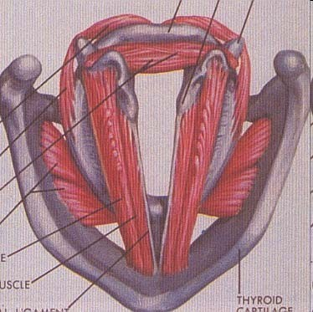
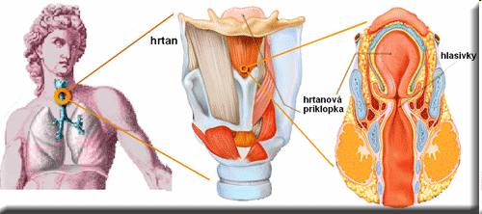
Dýchací soustava
Biologie dítěte
Nosohltan
– horní úsek hltanu, do kterého choanami proudí vzduch z nosní dutiny.
ústí sem Eustachovy trubice
nachází se zde nosohltanová mandle
Hrtan
-zavěšen na jazylce
tvořen chrupavkami: štítná, prstencová,
3 hlasivkové chrupavky s 2 hlasovými vazy (hlas)
- oddělení od hltanu zajišťuje hrtanová příklopka.

Slide 7
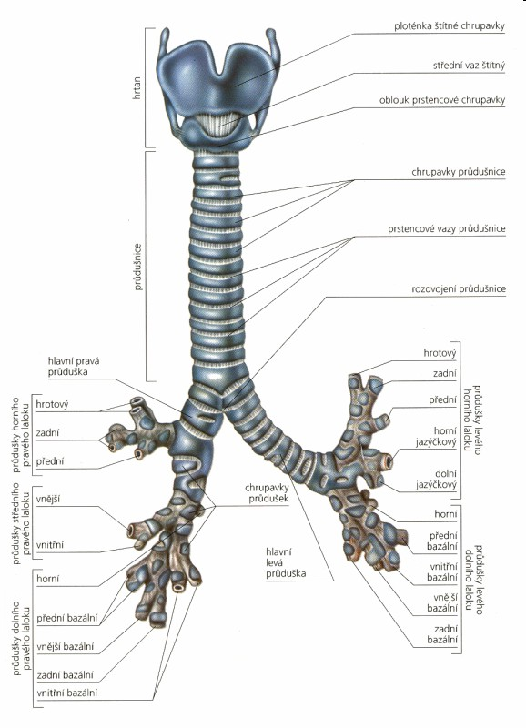
Dýchací soustava
Biologie dít ěte
Průdušnice (Trachea)
trubice - délka asi 13 cm, šířka 1,5-1,8 cm
-v krčním úseku leží na bocích laloky štítné žlázy
větví se na 2 průdušky, které vstupují do plic
Průdušky (Bronchi)
– po vstupu do plic se mnohonásobně větví
– bronchiální strom
konečné větve = průdušinky (bronchioly) –na ně navazují alveolární chodbičky ty ústí do plicních váčků, váčky vyklenuty v plicní sklípky- v plicních sklípcích probíhá výměna dýchacích plynů mezi krví a plícemi (zevní dýchání)

Slide 8
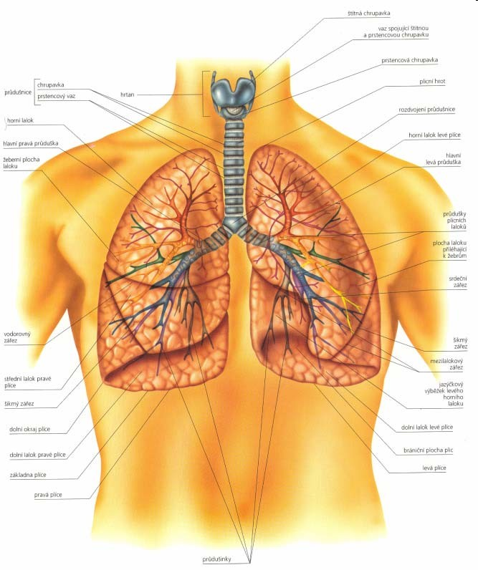
Dýchací soustava
Biologie dítěte
Plíce (pulmones)
vlastní dýchací orgán
(výměna plynů mezi vzduchem a krví
= vnější dýchání)
párový orgán
v mládí růžové, pak šedé až černá místa
uloženy v dutině hrudní
(tvar je přizpůsoben hrudním stěnám)
levá plíce - dvojlaločnatá pravá plíce - trojlaločnatá
v mezižeberní přepážce je uložen osrdečník se srdcem

Slide 9
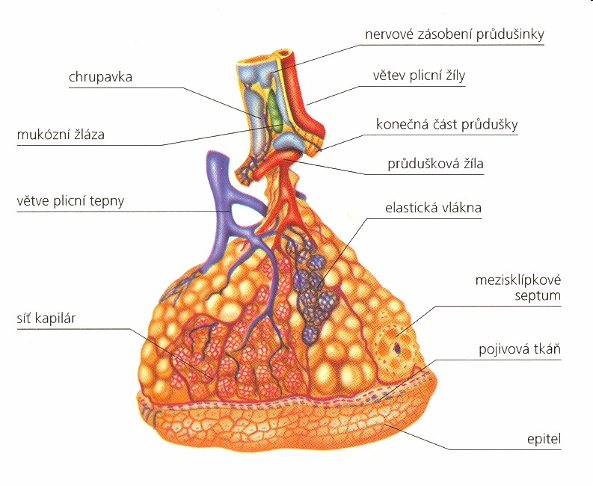
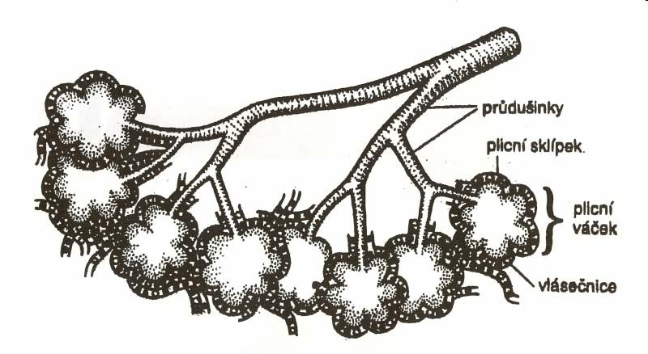
Dýchací soustava
Biologie dítěte
Plíce (pulmones)
Plicní lalůčky – složeny z plicních váčků (1 plicní lalůček = 12-18 váčků) stěna plicních váčků - hroznovitě vyklenuta v plicní sklípky (alveoly)
stěna alveol - jednovrstevný respirační epitel obklopena sítí krevních vlásečnic
zevní dýchání = difúze dýchacích plynů přes stěnu plicních sklípků a kapilár
alveol - aspoň 700 000 000
plocha plic 80 -100 m2 (tenisový kurt) plicní tepna => 2 větve
=> další větvení až na kapiláry (hustá síť) neustále v plicích 0,5-1 l krve

Slide 10
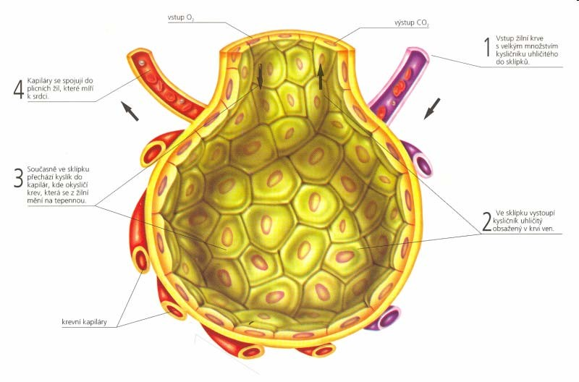
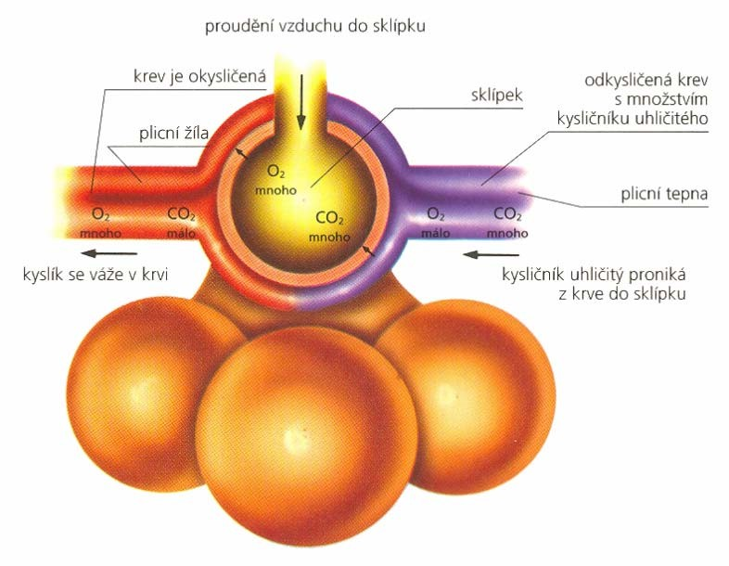
Biologie dítěte
Dýchací soustava
Proudění vzduchu v plicním sklípku

Slide 11
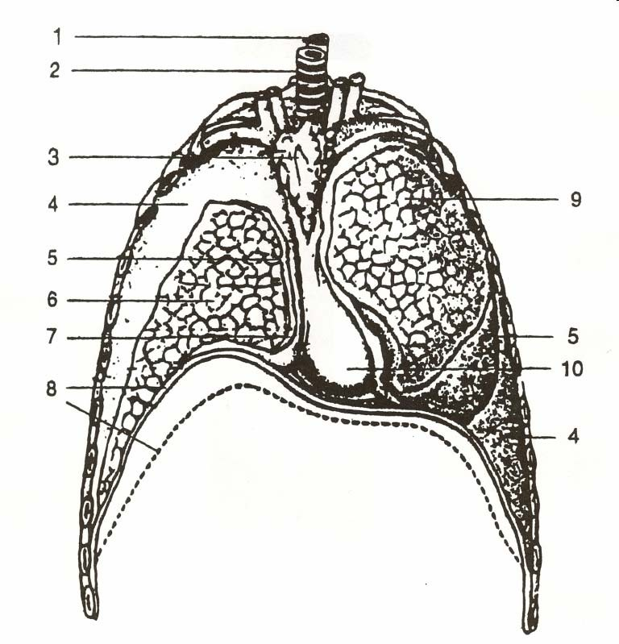
Dýchací soustava
Biologie dítěte
Plíce (pulmones)
Povrch plic pokrývá jemná hladká vazivová poplicnice
ta přechází na stěny dutiny hrudní = pohrudnice
mezi sebou mají úzkou štěrbinu (v ní trochu tekutiny = klouzání blan při dýchání)
  ve štěrbině je negativní nitrohrudní tlak (nižší než atmosférický)
  tento podtlak ve štěrbině umožňuje pasivní roztahování plic při nádechu
dostane-li se mezi plíce a hrudní stěnu vzduch (průstřel)
=> povrchové napětí se poruší
=> plíce zkolabují
=> pneumotorax = smrštění plic,
protože proniknutím vzduchu do štěrbiny se vyrovnal atmosférický tlak

Slide 12
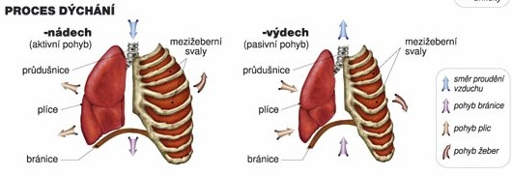
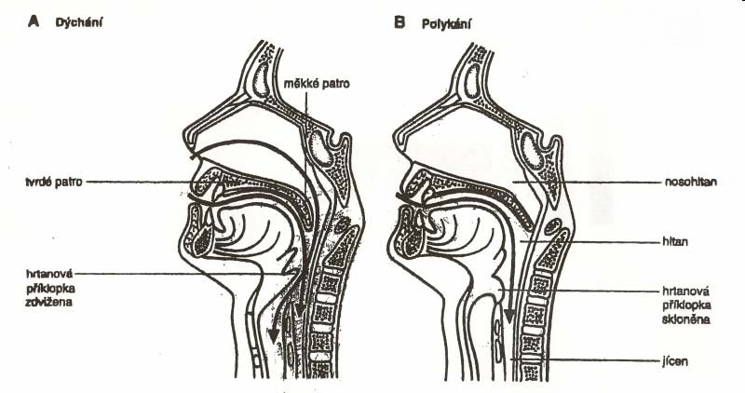
Dýchací soustava
Biologie dítěte
Dýchání x polykání:
příklopka hrtanová (epiglotis)
chrupavka listového tvaru
při polykání zavírá hrtan
(nepodmíněný reflex)
odděluje hrtan od hltanu

Slide 13
Dýchací soustava
Biologie dítěte
Dechový objem - 0,5 l vzduchu
Dechová frekvence:
dospělý člověk 16 vdechů/min v klidu, (1/2 l vzduchu = dechový objem) sportovci - 14 vdechů/min
dítě 20-26 vdechů/min
při tělesné námaze, emocích, v horku - vyšší dechová frekvence
Minutová frekvence - vzduch, který projde plícemi za 1 minutu
  v klidu asi 8 l
  při námaze až 80 l/min
v klidu se využívá malá část kapacity plic
Spotřeba kyslíku:
na 1 vdech v klidu - 15-20 ml,
za 1 minutu 250-350 ml,
za 1 den 350 l
Vdechovaný vzduch: 21 % kyslíku, 79 % dusíku, 0,04 % oxidu uhličitého
Vydechovaný vzduch: 16 % kyslíku, 79 % dusíku, 5 % oxidu uhličitého

Slide 14
Dýchací soustava
Biologie dítěte
inspirační rezervní objem = vzduch, který můž. nadechnout po normálním vdechu (2-2,5 l)
expirační rezervní objem = vzduch, který můž. ještě vydechnout po norm. výdechu (1-1,5 l)
zbytkový (reziduální) vzduch - zůstává v plicích i po usilovném výdechu (1,5 l)
vitální kapacita plic - maximální objem vzduchu, který lze vydechnout po největším možném vdechu (nádechu)
Měří se spirometrem-součást komplexní kontroly zdravotního stavu u dětí s těžšími chorobami dýchacího systému
závisí na pohlaví, věku, trénovanosti, zdravotním stavu,…
je to orientační ukazatel výkonnosti plic
u žen 3,2 l
-u mužů 4,2 l
zvětšuje se u sportovců, foukačů skla, trubačů, zpěváků,…
celková (totální) kapacita plic = vitální kapacita + reziduální vzduch

Slide 15
Onemocnění dýchací soustavy
Laryngitida neboli zánět hrtanu patří mezi onemocnění, která trápí především kojence a předškolní děti.
Inkubační doba -v rozmezí 1-3 dnů. Až polovinu případů má na svědomí virus parainfluenzy, který se přenáší vzduchem, a kromě zánětu hrtanu může způsobit i běžné respirační choroby. U jednoho tak vyvolá laryngitidu, jiný člověk však může onemocnět chřipkou.
Příznaky onemocnění-suchý dráždivý kašel.
Onemocnění se typicky projevuje také chrapotem, bolestmi v krku nebo ztíženým polykáním. Doprovází ho i celková slabost, horečky nad 39 °C, bolest na hrudi a obtíže s mluvením. Někdy může dojít až k úplné ztrátě hlasu. V případě akutní formy se objevuje štěkavý až kokrhavý kašel.
V akutních případech, kdy se dítě dusí, je potřeba otevřít okna, do místnosti dostat chladný vzduch a zavolat záchrannou službu. Často může jít i o život, proto se nebojte dítě posadit k otevřenému mrazáku, kde bude studený vzduch moci vdechovat. Kromě toho lékaři doporučují také Priessnitzův obklad, konzumaci teplých čajů a bylinky, jako je šalvěj, máta, eukalyptus či lékořice.

Slide 16
Onemocnění dýchací soustavy
Biologie dítěte
Zánět průdušek = bronchitida:
zánět výstelky velkých dýchacích cest
často jen přechodné onemocnění, následek nachlazení nebo chřipky
Příčiny: přemnožení bakterií nebo virů. Následkem - hromadění hlenů a sekretů, které způsobují neustálý kašel. Ten se může zhoršovat!
2 formy: Akutní bronchitida
objeví se náhle
horečka a suchý kašel
Chronická bronchitida - vzniká dlouhodobým drážděním dýchacích cest
(např. prach, tabákový kouř…)
Příznaky:
Vytrvalý kašel Vykašlávání hustého hlenu Dýchací potíže
Bolest na hrudníku Dušnost
Zvýšená teplota nebo horečka Bolesti v zádech nebo svalech
Léčba:
Léky podporující vykašlávání Snižování horečky
Klid na lůžku Antibiotika
Dostatečné množství tekutin

Slide 17
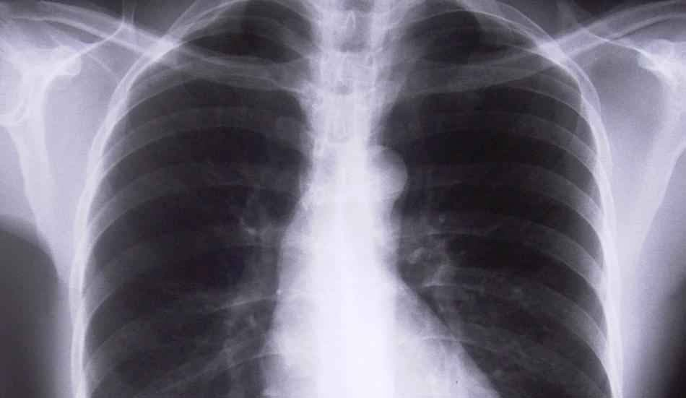
Onemocnění dýchací soustavy
Biologie dítěte
Zápal plic = Pneumonie
Zápal plic je zánět plicní tkáně, způsoben bakteriemi, viry a jinými organismy.
má různé stupně závažnosti, podle příčin a věku.
Příčiny: - může se rozvinout po chřipce
může být následkem uzávěru některé průdušky
- objevuje se u lidí
s oslabenou imunitou
s tuberkulózou
kteří trvale kouří
kteří jsou dlouhodobě upoutáni na lůžko
Příznaky: Teplota
Kašel Dušnost Únava
Obtížné dýchání
Léčba:
NUTNÁ léčba antibiotiky a vyšší příjem vitamínů
pod DOHLEDEM LÉKAŘE!!

Slide 18
Onemocnění dýchací soustavy
Biologie dítěte
Astma bronchiale
-v dětském věku nejčastější chronické onemocnění – 10% dětí (více chlapci)
v dospělosti – 5% (více ženy)
-I přes pokroky v léčbě jeho výskyt v populaci stoupá!
záchvaty dušnosti po různých vyvolávajících podnětech
Příčiny - několik faktorů: alergie na různé látky (hlavně pyly, plísně, zvířata) znečištěné ovzduší
časté infekce dýchacích cest kouření
dědičnost
- kouření během těhotenství zvyšuje riziko, že dítě bude astmatické
Příznaky: Dušnost, sípot, chrčení, kašel
Léčba:
neexistuje lék přímo na astma, ale jsou léky, které zlepší symptomy podoba - pilulek nebo tekutiny
injekce do svalu nebo žíly
inhalace nosem nebo ústy

Slide 19
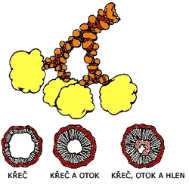
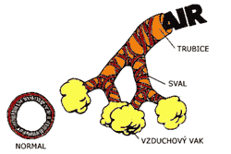
Onemocnění dýchací soustavy
Biologie dítěte
Astmatický záchvat
Normálně
když dýcháme, svaly kolem dýchacích cest jsou uvolněné a stěny dýchacích cest jsou velmi tenké. Dýchací cesty jsou volné a dýchání nám nečiní problém.
Při astmatickém záchvatu
se stěny dýchacích cest zduří a svaly kolem se stáhnou. Cesty se ucpou množstvím hustého hlenu. Proto se obtížněji dýchá. Ve skutečnosti je obtížnější vydechnout, než se nadechnout (výdech trvá mnohem déle než nádech).

Slide 20
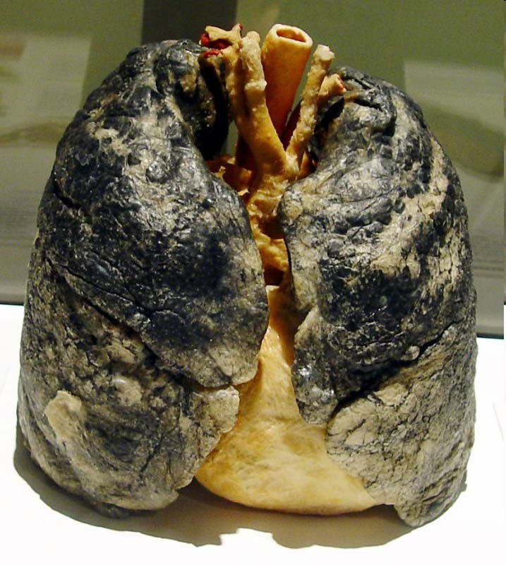
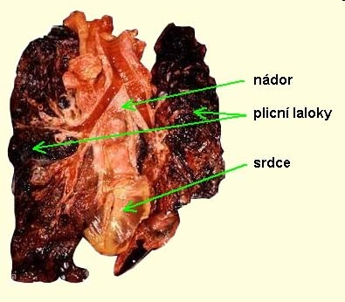
Dýchací soustava
Biologie dít ěte
Kouření
Škodliviny obsažené v tabákovém kou ři, které se nám ukládají do organismu:
nikotinové alkaloidy (způsobuje návyk) methan
CO (oxid uhelnatý) sirovodík
kyanid sodný tetrakarbonyl niklu arsenik rakovinotvorné látky
dehtové látky
benzpyren
dibenzkarbazol
nitrosaminy
radioaktivní polonium
kokarcinogeny typu fenolu

Slide 21
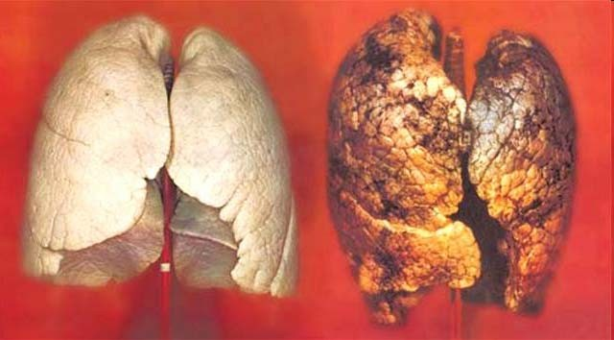
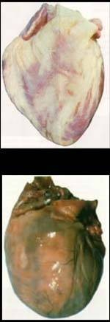
Dýchací soustava
Biologie dít ěte
Kouření
Co nám hrozí při kouření?
Rakovina: plic
hrtanu
krve (leukémie) prsu
slinivky
Další nemoci: nedokrvenost srdce
snížená plodnost choroby trávicího ústrojí roztroušená skleróza
ucpávání cév a tedy odumírání tkání

Slide 22
Dýchací soustava
Biologie dít ěte
Číselná fakta o kou ření:
každých 6 sekund na naší planetě zemře jeden člověk na nemoci z kouření v ČR kouří asi 40% populace
u kuřáků je 3× vyšší riziko infarktu myokardu než u nekuřáků kouření způsobuje 30% všech nádorových chorob
po roce nekouření je riziko smrti z kouření o 50% nižší!!!
u žen kuřaček je o 74% vyšší pravděpodobnost, že zemřou na rakovinu prsu na zeměkouli je 1 miliarda kuřáků
9 z 10 kuřáků umírá na následky kouření u kuřáků je 3x vyšší výskyt nádorů plic
příčinou každého pátého úmrtí u nás je kouření denně se utratí za cigarety 16 miliard korun!!!
paradoxem je, že kouří 1/3 lékařů a 2/5 zdravotních sester

